Slide 1
DỰ ÁN 1
PHẦN MỀM
QUẢN LÝ
COFFEE STORE
Giảng viên: Nguyễn Đặng Anh Khoa
Lớp: UD14309_3

Slide 2
01
PS08674 – Nguyễn Quốc Phong
02
PS08676 – Nguyễn Hoàng Minh
03
PS08675 – Tạ Huy Thịnh
04
PS08771 – Hồ Trần Bảo Châu
05
PS08785 – Nguyễn Huy Hoàng

Slide 3

Hiện trạng thực tế
Đa số các quán cà phê hiện nay, nhân viên phục vụ bàn, thu ngân sử dụng giấy để ghi chép và thống kê. Do đó rất khó có thể tính toán lượng doanh thu và số lượng khách của quán.
Nếu quán có số lượng khách đông đảo và có nhiều sản phẩm đa dạng thế nên việc quản lý hoá đơn gặp nhiều khó khăn. Vì vậy nên cần có phần mềm quản lý quán cà phê để dễ kiểm soát hơn.

Slide 4
NHIỆM VỤ CỦA TỪNG THÀNH VIÊN
PS08674 – NGUYỄN QUỐC PHONG
Database + Menu + Bill
Contents_Here
PS08771 – HỒ TRẦN BẢO CHÂU
1
2
Document + Menu Manager+ Customer
PS08676 – NGUYỄN HOÀNG MINH
DAO + Model + Account
PS08675 – TẠ HUY THỊNH
03
04
Giao diện + Login + Mainframe
PS08785 – NGUYỄN HUY HOÀNG
Document + Category + Storage

Slide 5
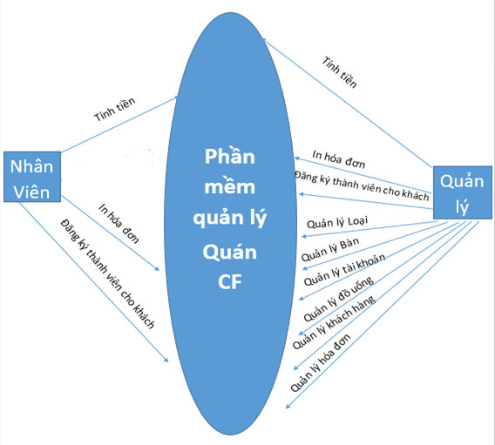
DFD LEVEL 0
Contents_Here
1
2
03

Slide 6
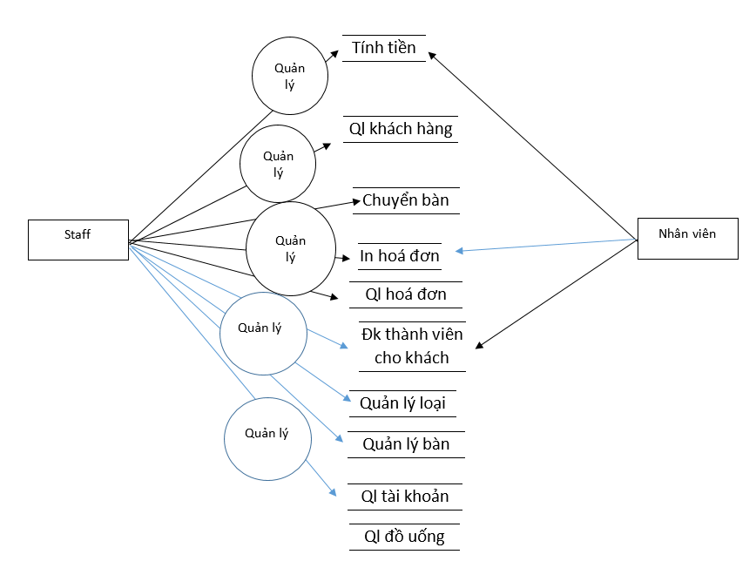
DFD LEVEL 1

Slide 7
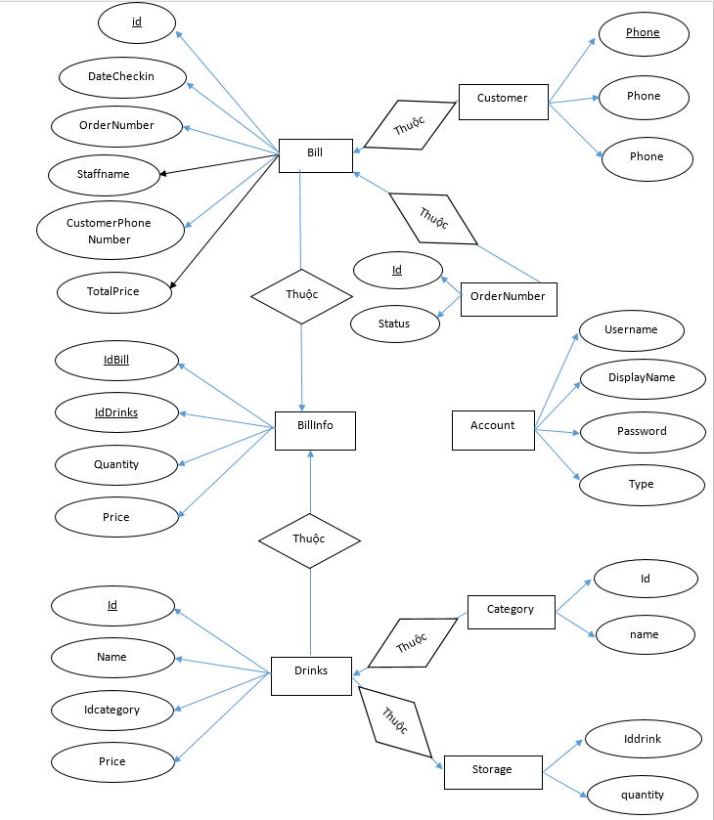

Slide 8
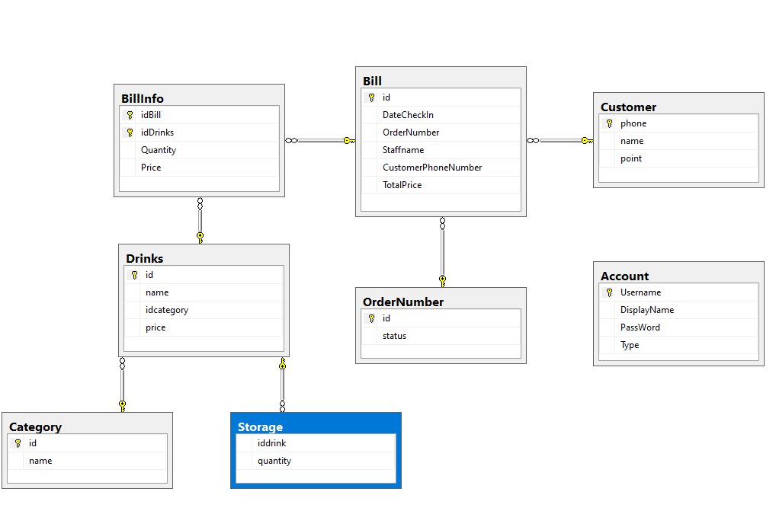
ERD

Slide 9
ACCOUNT
Tên cột | Kiểu | Ràng buộc | Ghi chú
Username | NVARCHAR(100) | PK, NOT NULL | Tên nhân viên
DisplayName | NVARCHAR(100) | NOT NULL | Tên hiển thị
PassWord | NVARCHAR(1000) | NOT NULL | Mật khẩu
Type | BIT | NOT NULL | Kiểu dữ liệu

Slide 10
BILL
Tên cột | Kiểu | Rằng buộc | Ghi chú
id | INT | PK, NOT NULL | ID
DateCheckIn | DATE | NOT NULL | Ngày đến
DateCheckOut | DATE | NOT NULL | Ngày đi
idTable | INT | FK,NOT NULL | Id bàn ngồi
status | INT | NOT NULL | Trạng thái : Trống hoặc đã có người
customer | NVARCHAR(12) | FK, NULL | Khách hàng
users | NVARCHAR(255) | FK, NULL | Tên
totalprice | INT | NULL | Tổng hóa đơn

Slide 11
BILL INFOR
Tên cột | Kiểu | Ràng buộc | Ghi chú
idBill | INT | PK,FK, NOT NULL | Id của hóa đơn
idDrinks | INT | PK,FK,NOT NULL | Sản phẩm đã sử dụng
CountItem | INT | NOT NULL | Số lượng

Slide 12
CATEGORY
Tên cột | Kiểu | Ràng buộc | Ghi chú
id | INT | PK,NOT NULL | Id
name | NCHAR(100) | NOT NULL | Tên loại

Slide 13
CUSTOMER
Tên cột | Kiểu | Ràng buộc | Ghi chú
phone | NVARCHAR(12) | PK,NOT NULL | Số điện thoại khách hàng
name | NVARCHAR(50) | NOT NULL | Tên khách hàng
point | INT | NOT NULL | Điểm

Slide 14
DRINKS
Tên cột | Kiểu | Ràng buộc | Ghi chú
id | INT | PK, NOT NULL | ID của loại nước
name | NVARCHAR(100) | NOT NULL | Tên từng loại nước
idcategory | INT | FK,NOT NULL
price | FLOAT | NOT NULL | Giá
images | NVARCHAR(100) | NOT NULL | Hình ảnh

Slide 15
STORAGE
Tên cột | Kiểu | Ràng buộc | Ghi chú
iddrink | INT | FK, NULL
quantity | INT | NULL

Slide 16
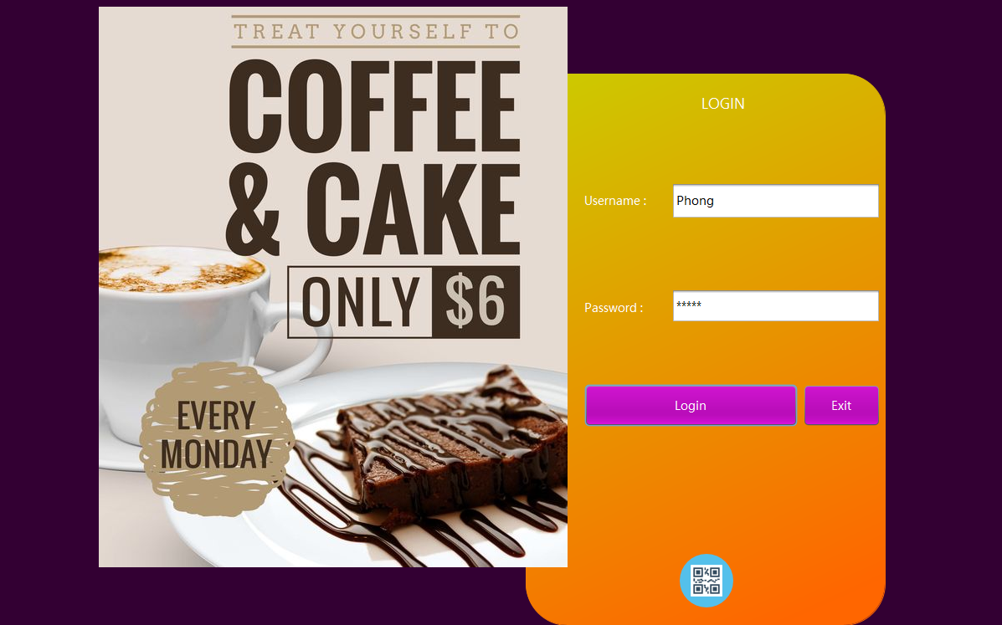
LOGIN
Tên đăng nhập
Mật khẩu
Quét mã QR

Slide 17
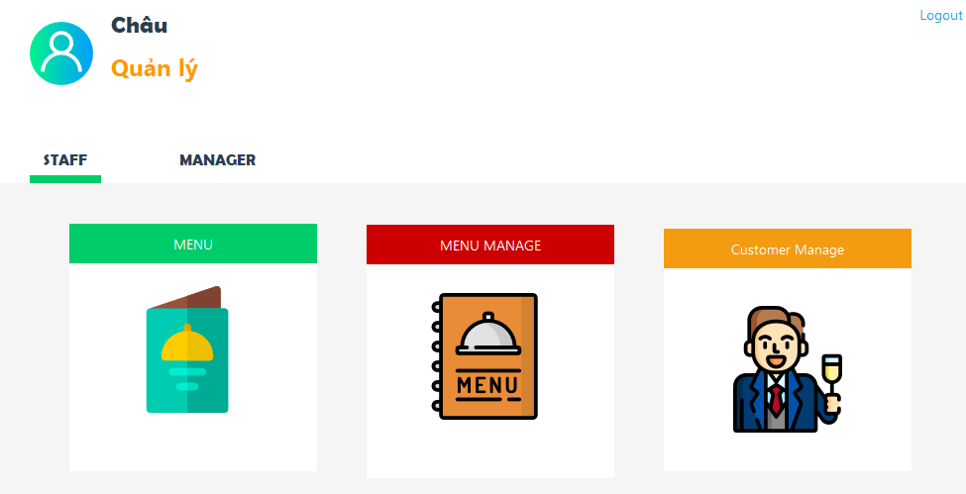
DASHBOARD
Màn hình chính

Slide 18
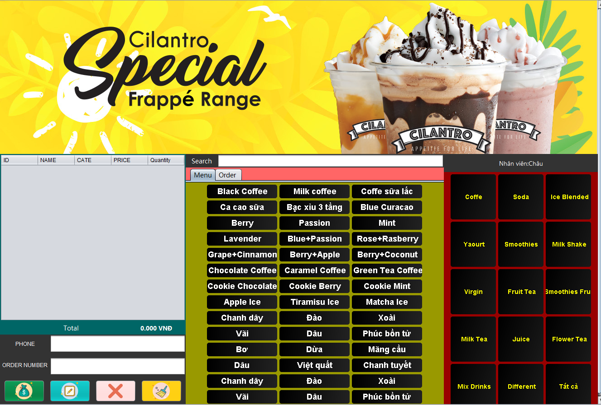
MENU
Số điện thoại
Loại sản phẩm
Số thứ tự
Xoá hết sản phẩm
Thành tiền
Quay về Dashboard
Xoá từng sản phẩm

Slide 19
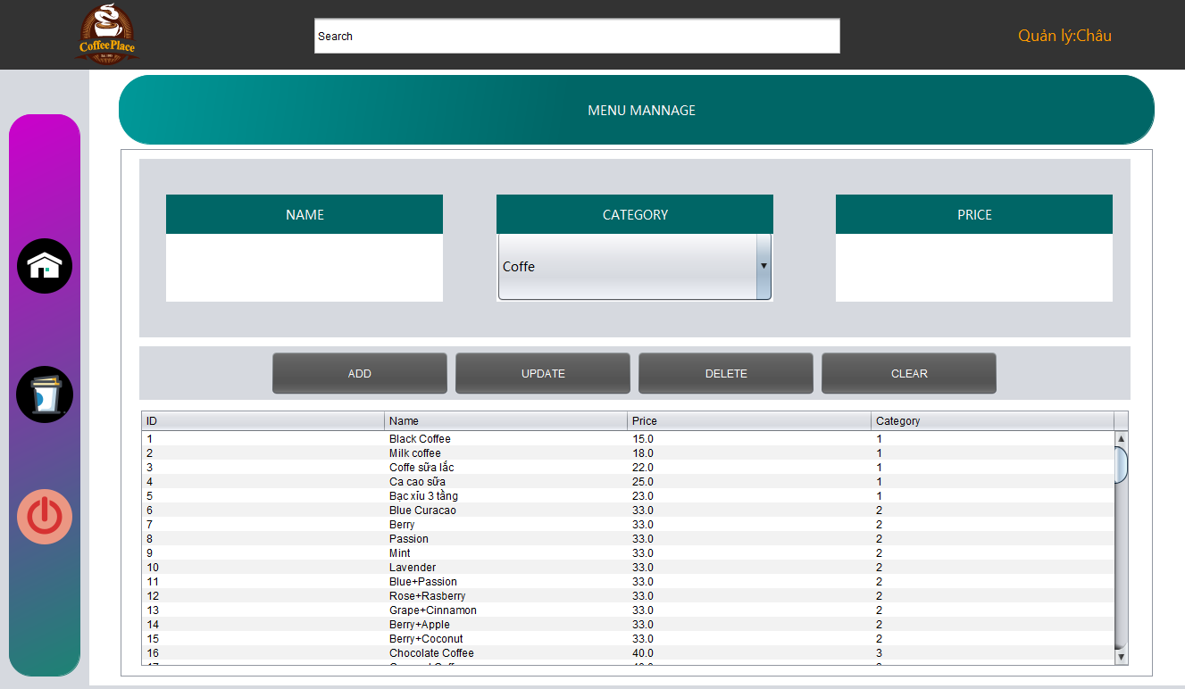
MENU MANAGER
Chọn loại cần thêm, sửa, xoá
Tên sản phẩm
Giá sản phẩm
Các nút chức năng: thêm, sửa, xoá, làm mới

Slide 20
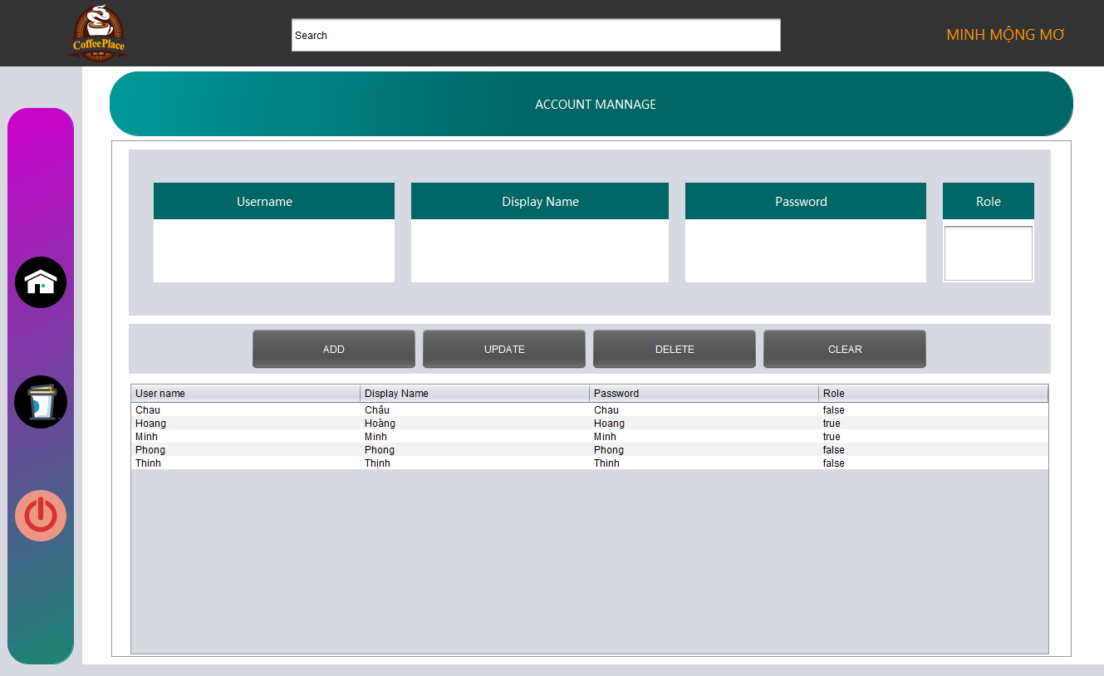
ACCOUNT MANAGER
True: nhân viên
False: quản lý
Tên đăng nhập
Tên hiển thị
Mật khẩu
Các nút chức năng: thêm, sửa, xoá, làm mới

Slide 21
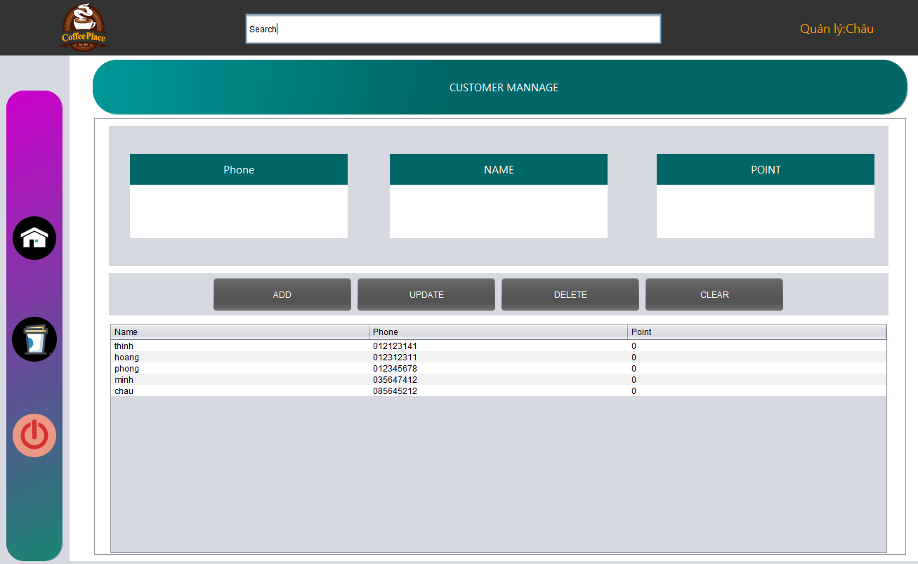
CUSTOMER MANAGER
Số điện thoại
Tên khách hàng
Điểm tích luỹ
Các nút chức năng: thêm, sửa, xoá, làm mới

Slide 22
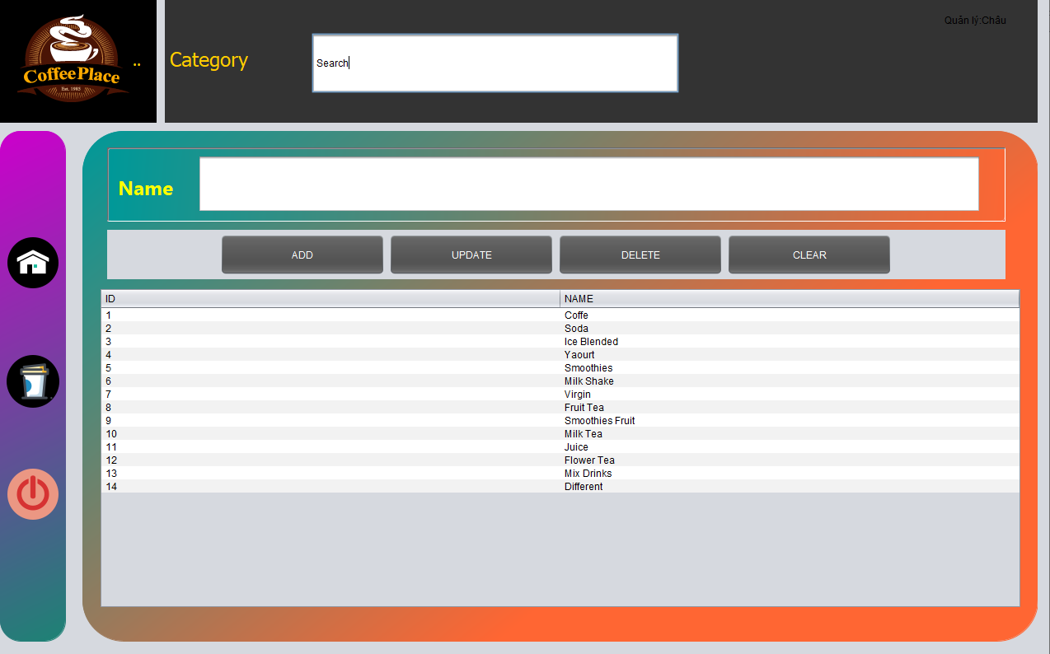
CATEGORY
Tên loại sản phẩm
Các nút chức năng: thêm, sửa, xoá, làm mới

Slide 23
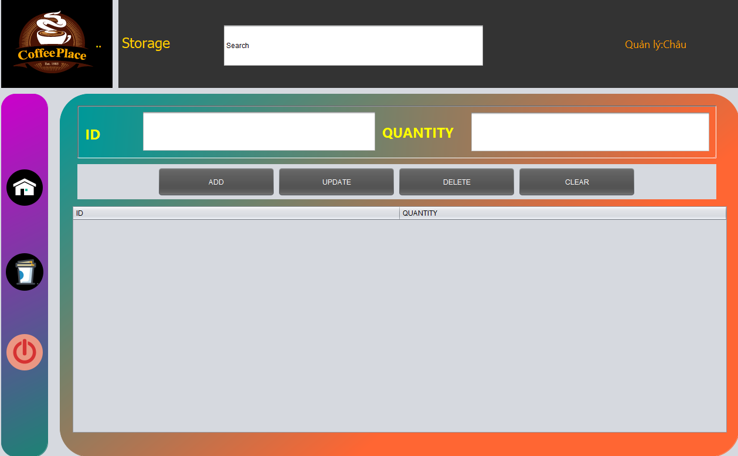
STORAGE
Mã sản phẩm
Số lượng
Các nút chức năng: thêm, sửa, xoá, làm mới

Slide 24
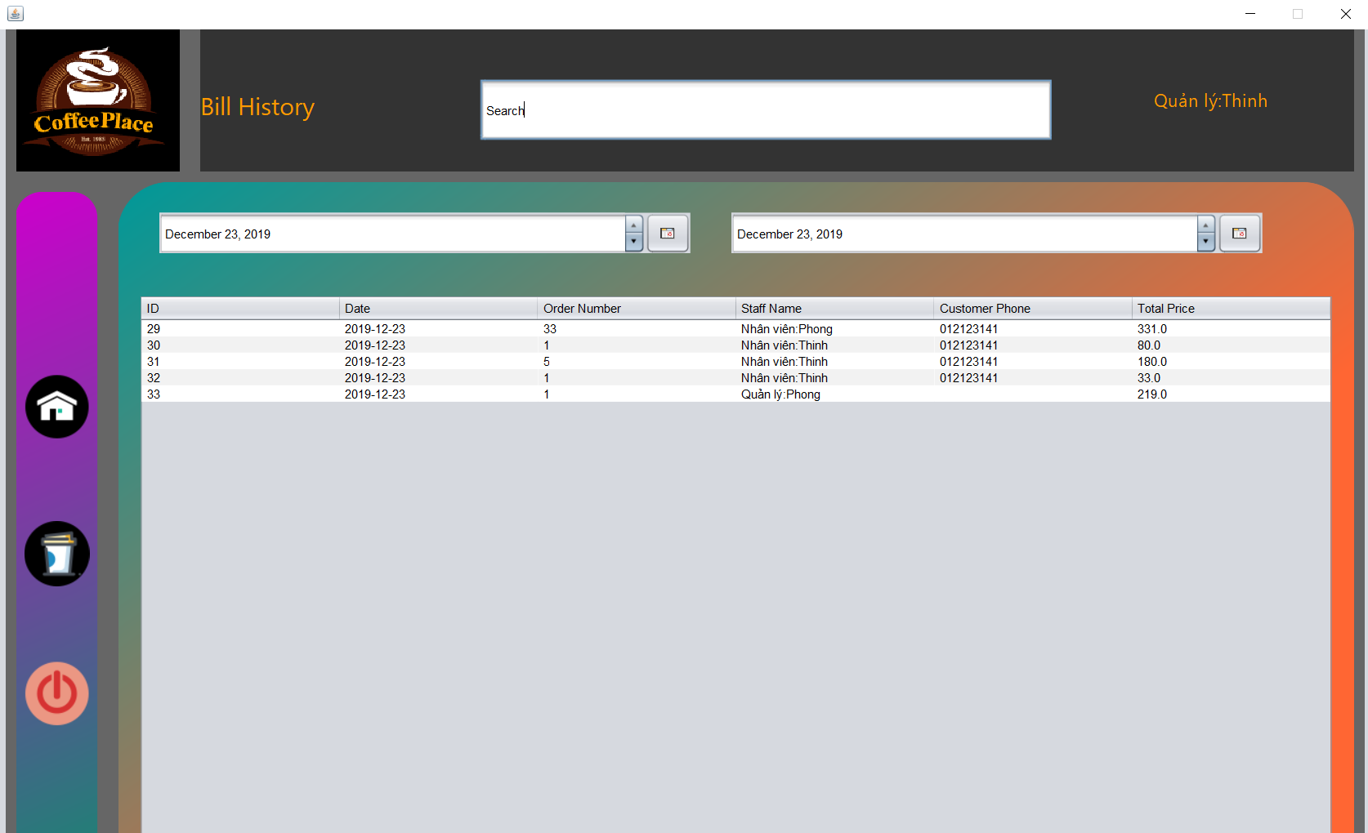
BILL
Bắt đầu ngày xuất hoá đơn
Kết thúc ngày xuất hoá đơn

Slide 25
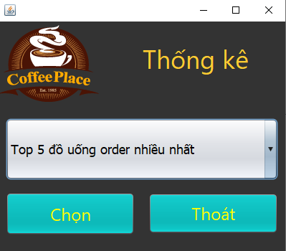
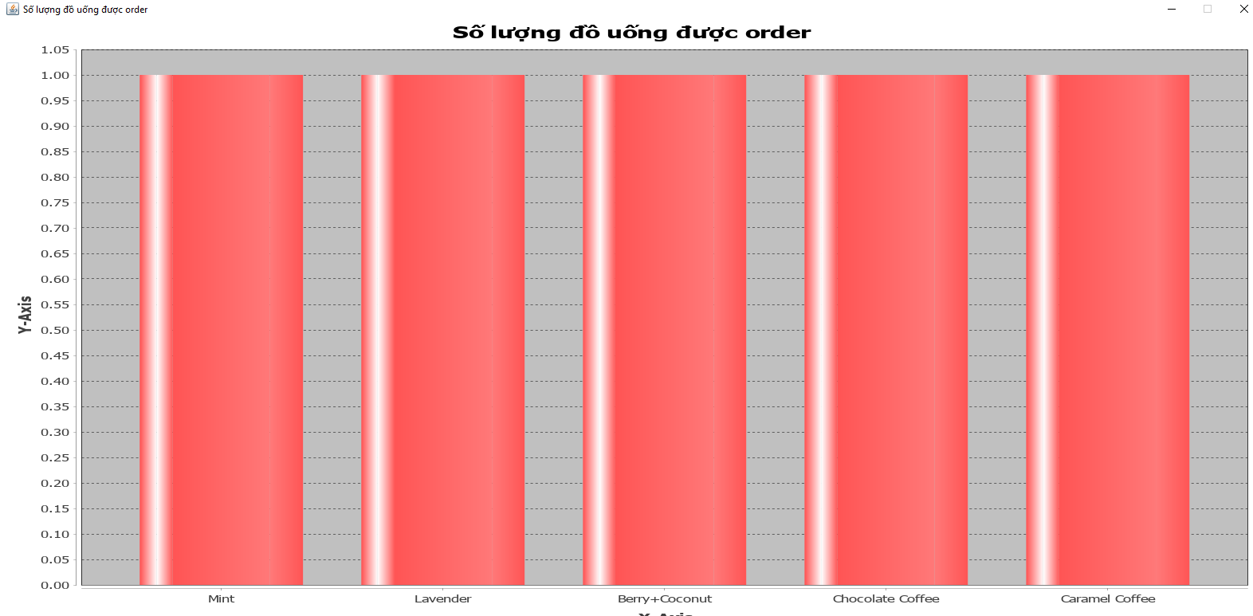
THỐNG KÊ
Click Chọn
sa
Sau đó hiện ra bảng thống kê

Slide 26
TỔNG KẾT
Có kinh nghiệm làm phần mềm quản lý
Thiết kế giao diện
Xảy ra nhiều lỗi trong quá trình làm bài
Có thêm nhiều chức năng mới
KHÓ KHĂN
THUẬN LỢI

Slide 27
DEMO
PROJECT
time is
my time

Slide 28
Thank You!

